Slide 1
Недостатки НФБК и 4НФ
«Базы данных и экспертные системы»
Сергей Сергеевич Гребенкин
Сергей Константинович Муравьев

Slide 2
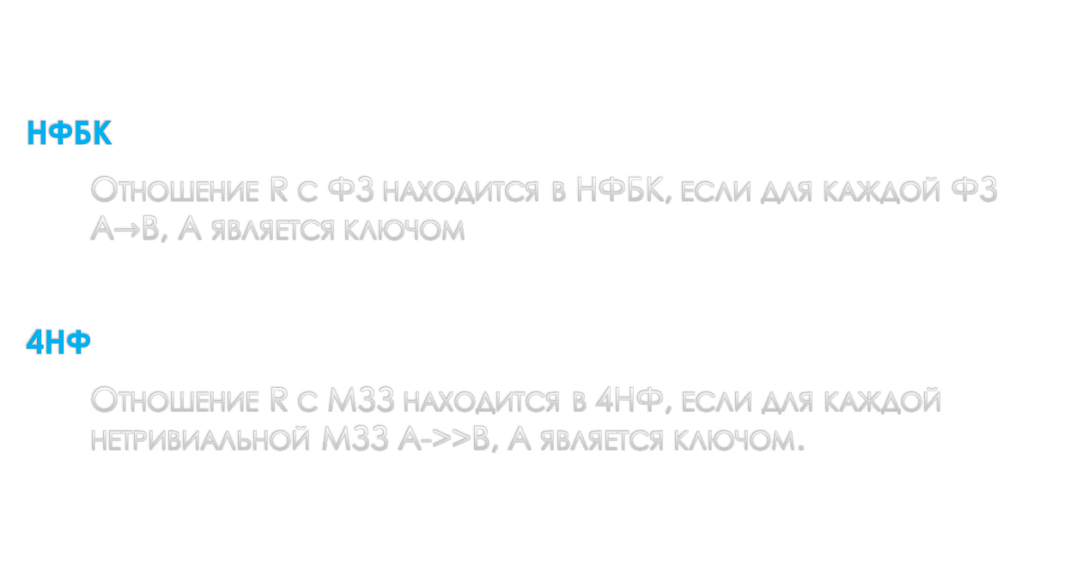
Недостатки НФБК и 4НФ
НФБК
Отношение R с ФЗ находится в НФБК, если для каждой ФЗ A$→$B, A является ключом
4НФ
Отношение R с МЗЗ находится в 4НФ, если для каждой нетривиальной МЗЗ A->>B, А является ключом.

Slide 3
Пример: Информация о подаче документов
Apply(passID, uName, date, major)
Можно подавать документ в каждый университет только на один факультет
Университеты имеют непересекающиеся даты подачи заявлений
ФЗ:
Ключи:
НФБК:
Хороший дизайн?

Slide 4
Пример: Информация о подаче документов
Apply(passID, uName, date, major)
Можно подавать документ в каждый университет только на один факультет
Университеты имеют непересекающиеся даты подачи заявлений
ФЗ: passID, uName -> date, major; date -> uName
Ключи: passID, uName
НФБК: нет
A1(date, uName)
A2(passID, date, major)
Хороший дизайн?
Непонятно.
Находится в 3НФ. Но не в НФБК.

Slide 5
Пример: Информация о подаче документов
Student(passID, HSname, GPA, priority)
Множественные школы могут быть, приоритет определяется из GPA
ФЗ: passID->GPA, GPA->priority, passID->priority
Ключи: passID, HSname
НФБК: Нет
S1(passID, priority)
S2(passID, HSname, GPA)
S3(passID, GPA)
S4(passID, HSname)
Хороший дизайн?
Непонятно

